Slide 1
Заповідники України
Природні заповідники

Slide 2
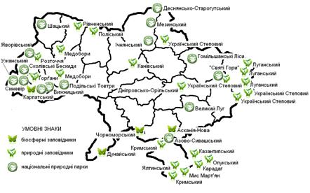

Slide 3
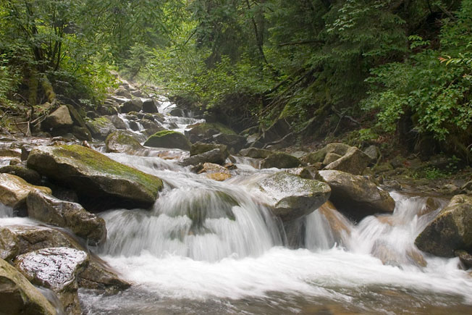
Ґорґани
Івано-Франківська область
5344,2га

Slide 4
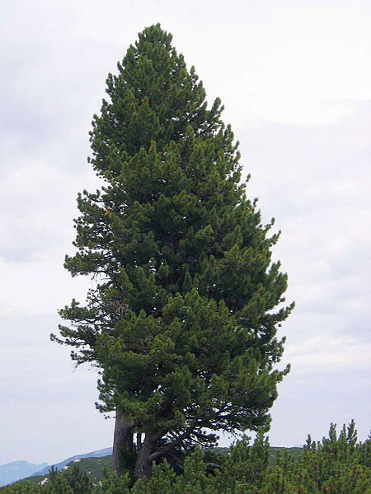
Створений для збереження реліктової сосни кедрової європейської

Slide 5
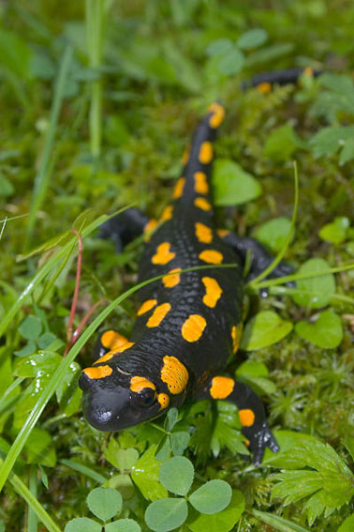
З фауни 20 видів є рідкісними і занесені до Червоної книги України, а саме: харіус європейський, тритони альпійський і карпатський, саламандра плямиста, лелека чорний, підорлик малий, глухар, пугач, сова довгохвоста, дятел білоспинний, тинівка альпійська, бурозубка альпійська, кутора мала, полівка снігова, горностай, норка європейська, борсук, видра річкова, кіт лісовий, рись звичайна.

Slide 6
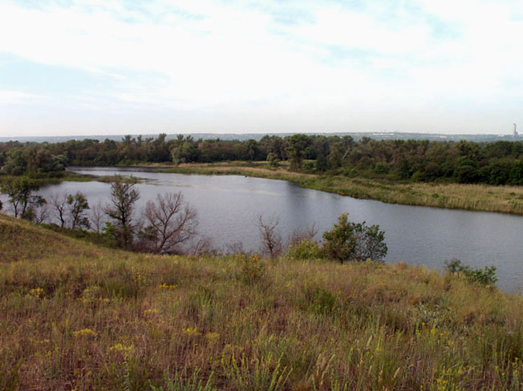
Дніпровсько-Орільський природний заповідник
Дніпропетровська область
3766,2

Slide 7
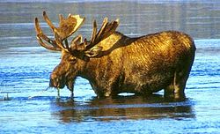
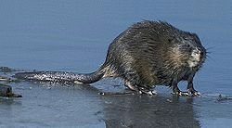
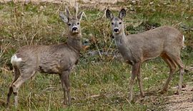
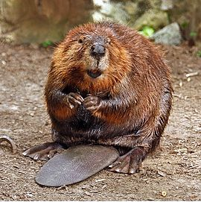
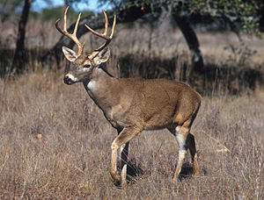
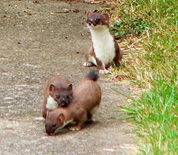
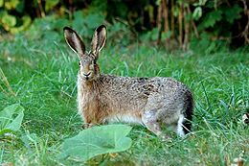
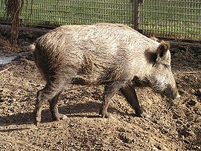
Охороняються плавневі ліси, гаї, луки, ділянки автохтонної рослинності: ковила, сон-трава (Pulsatilla), тюльпан, шелюга, чорноклен. Росте 9 рослин, занесених у Червону книгу України, і 50 рідких для Дніпропетровщини видів. Фауна налічує 31 вид ссавців: лось, сарна, олень, свиня дика, заєць сірий, ондатра, єнот уссурійський, бобер, куниця, горностай, борсук. Птахів 184 види (станом на 2006 рік), риб — понад 30 видів.

Slide 8
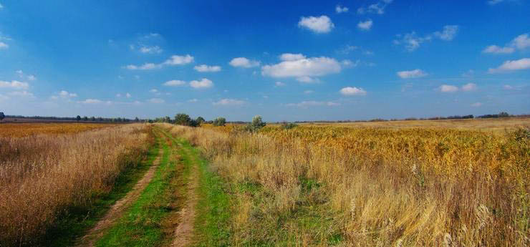
Єланецький степ
Миколаївська область
1675,7га

Slide 9
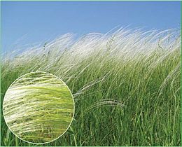
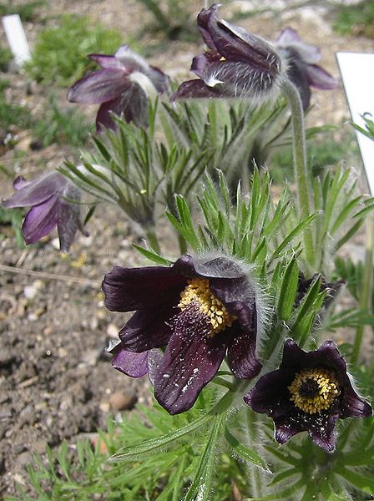
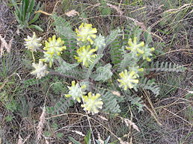
Заповідник суворого режиму.Його мета — збереження та відновлення типчаково-ковилового степу, не представленого на інших заповідних територіях України.
У флорі заповідника нараховується 423 види судинних рослин, серед яких переважають степові та лучно-степові види.
До Червоної книги України занесено 17 видів рослин (5 видів ковили: волосиста, Лессінга, найкрасивіша, українська та вузьколиста, астрагал шерстистоквітковий, брандушка різнокольорова, шафран сітчастий, сон чорніючий, дрік скіфський тощо)

Slide 10
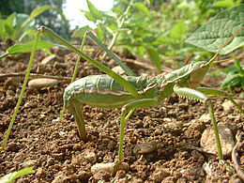
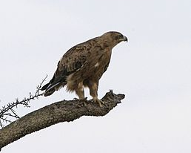
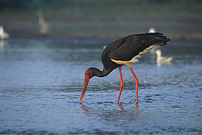
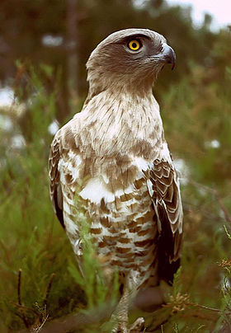
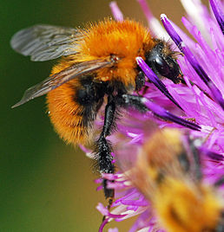
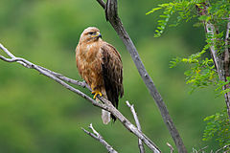
Незважаючи на значну господарську освоєність навколишніх територій та наслідки колишнього господарювання в самому заповіднику, його тваринний світ зберіг головні зональні риси. На території заповідника та його найближчих околиць мешкає приблизно 1500 видів безхребетних тварин, з них 158 видів (більше 10%) є рідкісними або регіонально рідкісними і потребують охорони. Більше третини їх занесено до Червоної книги України

Slide 11
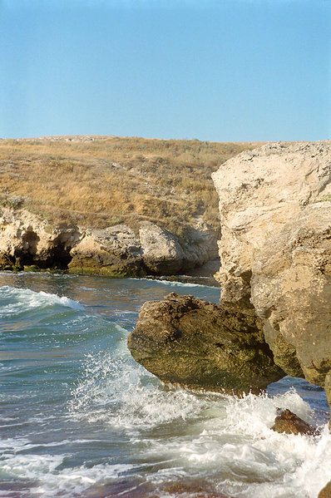
Казантипський природний заповідник
Автономна Республіка Крим 450,1

Slide 12
До Червоної книги України занесені 25 видів, що зростають у заповіднику: фіалка біла, катран мітрідатський, чебрець прибережний, волошка Талієва, офрис оводоносна; мачок жовтий, смілка Сирейщикова, півонія тонколиста, астрагал дніпровський, чебрець несправжньогранітний, асфоделіна жовта, тюльпани двоквітковий та Шренка, штернбергія пізньоцвіта,холодок прибережний, анакамптис пірамідальний, зозулинець різнобарвний, 5 видів ковили — ковила дніпровська, ковила Браунера, ковила тирса, ковила Лессінга та ковила понтична, диктіота дихотомічна, ксантопармелія камчадальська та рамаліна рвана. Тут охороняються також 4 види рослин, занесені до Європейського червоного списку: бурачок чашечкоплодий, гвоздика ланцетна, катран мітрідатський та чебрець Дзевановського.

Slide 13
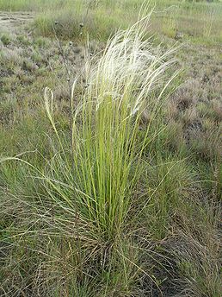
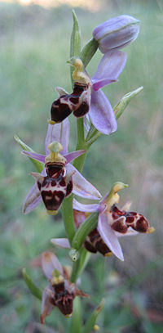
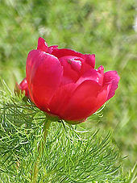
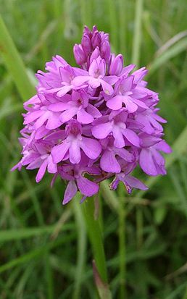

Slide 14
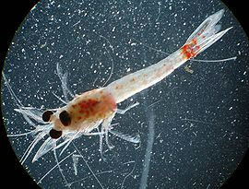
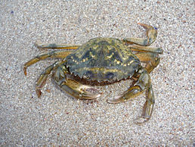
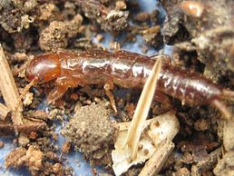
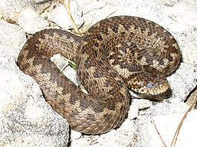
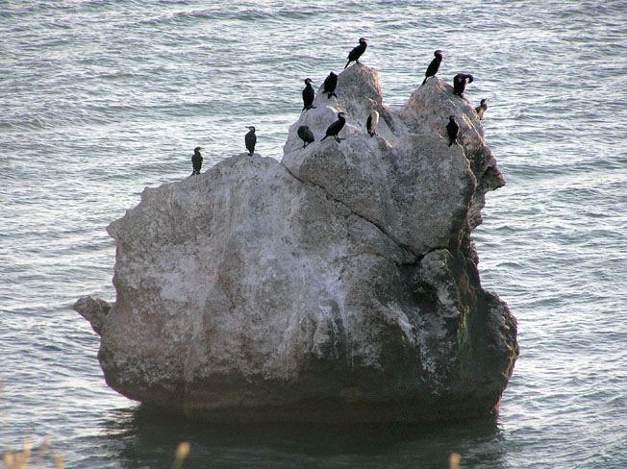
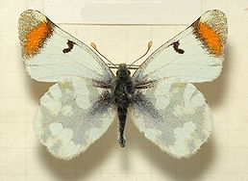
35 видів, занесених до Червоної книги України, та близько 50 видів, що підлягають особливій охороні згідно з Бернською конвенцією. Із «червонокнижних» безхребетних тут мешкають:мізиди аномальна та зубчаста, кріт морський, краб трав'яний; ембія реліктова; ліксус катрановий; зегрис Евфема, пістрянка весела, махаон, подалірій, аврора біла, шовкопряд Балліона; мегалодонт середній, арге Беккера і ін.; із хордових: жовтопуз, полози жовточеревий і чотирисмугий, гадюка степова, ходулочник, кулик-сорока, огар, боривітер степовий, лунь польовий, підковоніс великий, тхір світлий і ін.

Slide 15
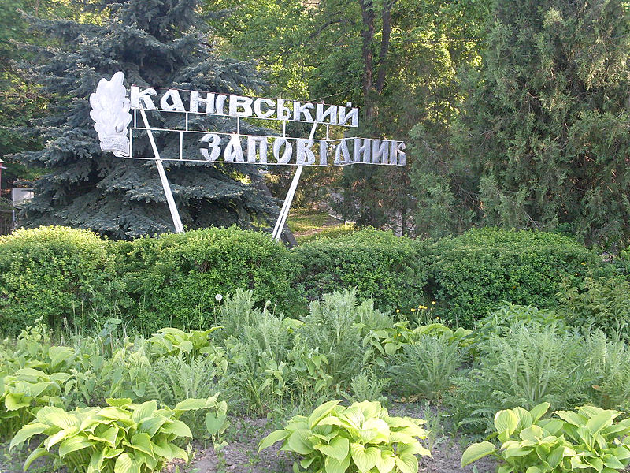
Черкаська область 2027га. Основні функції заповідника — охорона еталонних та унікальних природних комплексів лісостепу, збереження біорізноманіття, спостереження за зміною природних процесів.

Slide 16
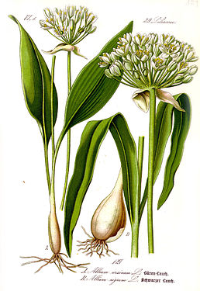
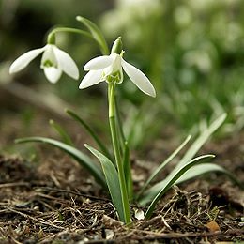
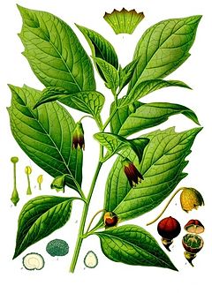
Тут відомі і найбільш північні та східні місця зростання деяких європейських рідкісних рослин: підсніжника звичайного, скополії карніолійської, цибулі ведмежої, ранника весняного. У флорі заповідника нараховується 990 видів судинних рослин, що становить близько 20% флори України.

Slide 17
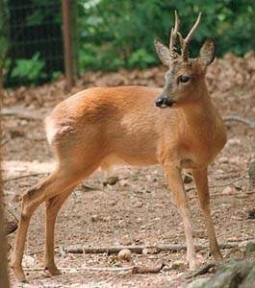
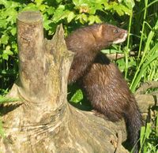
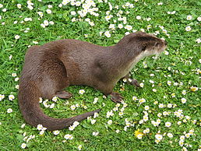
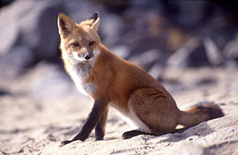
Загалом на території заповідника охороняються 26 видів тварин, занесених до Європейського червоного списку, 83 види, занесені до Червоної книги України, та 175 видів тварин, що підлягають особливій охороні згідно з Бернською конвенцією. Із ссавців звичними мешканцями заповідника є козулі, кабани, лисиці, зайці, борсуки, трапляються лосі. На островах постійно живуть кілька сімей бобрів, біля води можна побачити сліди видри та норки.

Slide 18
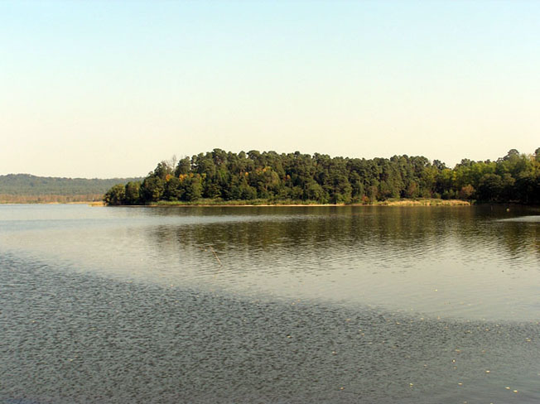
Природний заповідник «Розточчя»
Львівська область
2084,5

Slide 19
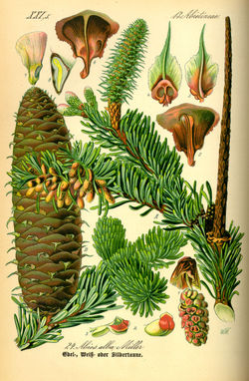
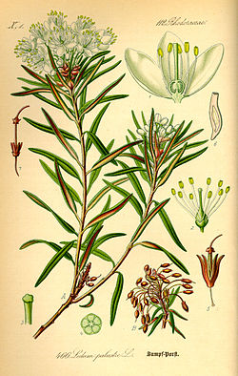
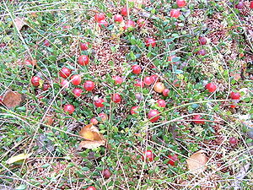
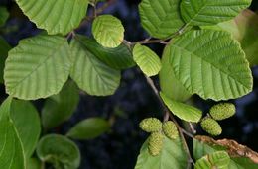
ялиці білої, ялівцю звичайного (північно-східна межа поширення); вільхи сірої, фіалки білої (північна); бука лісового, рясту порожнистого (південно-східна) та багна болотного, верби мирзолистої, журавлини болотної (південна).
У заповіднику налічується 885 видів судинних рослин, 212 — мохоподібних, 65 — лишайників, 20 — синьо-зелених водоростей.
До Червоної книги України занесено 28 видів судинних рослин.

Slide 20
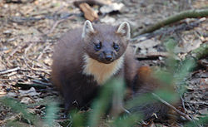
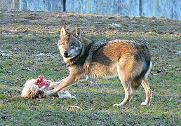
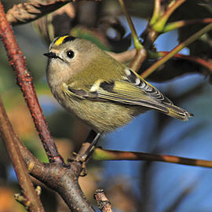
У заповіднику зареєстровано 43 види ссавців, 169 — птахів, 17 — земноводних і плазунів, 16 — риб. До Червоної книги України занесено 17 видів тварин.
Серед ссавців поширені сарна європейська, заєць сірий, кабан дикий, лисиця, куниця лісова, тхір темний, ласка, горностай, іноді трапляються олені — благородний і плямистий, лось, вовк.
Зрідка трапляється найменша пташка України — корольок жовтоголовий, одним з найцікавіших птахів у період міграції є баклан великий.

Slide 21
Ялтинський гірсько-лісовий природний заповідник
Автономна Республіка Крим
14523 га

Slide 22
Черемський природний заповідник(Заповідник суворого режиму)
Волинська область 2975,7га

Slide 23
Рівненський природний заповідник
Рівненська область,42288,7 га

Slide 24
Поліський природний заповідник
Житомирська область, 20104 га

Slide 25
Опукський природний заповідник
Автономна Республіка Крим, 1592,3 га

Slide 26
Михайлівська цілина
Сумська область, 882,9 га

Slide 27
Природний заповідник «Мис Мартьян»
Автономна Республіка Крим, 240 га

Slide 28
Медобори (заповідник)
Тернопільська область,
10521,0 га

Slide 29
Луганський природний заповідник
Байбаки — символ ЛПЗ
Луганська область, бл. 8000 га

Slide 30
Кримський природний заповідник
гора Чатир-Даг
Крим, 44 175 га

Slide 31
Карадазький природний заповідник
Краєвид Карадагу
Крим 28,74 км²

